Slide 1

Prayer Meeting for Persecuted Church Worldwide
박해받는 교회를 위한 화요기도모임
2024년 6월 18일(화) pm7:30-9:00/Zoom
회의 ID 4286956103

Slide 2


순서
찬양 5’
2024 WWL 특별영상(3‘)
OPENDOORS CORE VALUE(5’)
기도제목 나눔 15’
오픈도어 기도용사들을 위한 기도(30’)

Slide 3




엡6:12
12우리의 씨름은 혈과 육을 상대하는 것이 아니요, 통치자들과 권세들과 이 어둠의 세상 주관자들과 하늘에 있는 악의 영들을 상대함이라
12For our struggle is not against flesh and blood, but against the rulers, against the authorities, against the powers of this dark world and against the spiritual forces of evil in the heavenly realms.

Slide 4

OPEN DOORS CORE VALUE/핵심가치
1. 우리는 그리스도의 몸의 지체이다.
We are part of the Body of Christ.
2. 우리는 박해 받는 교회를 섬긴다.
We are Persecuted Church driven.
3. 우리는 성경의 사람이다.
We are people of the Bible.
4. 우리는 기도의 사람이다.
We are people of prayer.
5. 우리는 믿음으로 살며 사역한다.
We live and work by faith.
6. 우리는 예수 그리스도와 그의 지상명령에 헌신한다.
We are devoted to Jesus Christ and His commission.
7. 우리는 오직 하나님의 영광을 위해 사역한다.
We are motivated solely for the glory of God.

Slide 5

박해 받는 교회를 위한 기도(30')
Prayer for Persecuted Church

Slide 6


Arise Africa Campaign
아프리카여 일어나라 폭력적 박해에 맞서서
본 캠페인은 사하라 이남 아프리카의 폭력적인 기독교 박해 속에서 고통받고 있는 그리스도 안의 형제, 자매들을 기억하고 함께 연합하며 폭력적인 박해에 함께 맞서기 위한 사역입니다.
저희가 함께하지 않으면 이 곳의 교회들은 미래를 잃어버릴 수도 있습니다. 오픈도어는 2026년까지 이 캠페인을 진행하며 전세계 교회들이 이 폭력적인 박해에 맞서 함께 일어서기를 기대합니다. 깨어 간절히 기도해주시고 지원해주시고, 현재 아프리카에서 일어나고 있는 일들에 대해서 함께 나눠주세요.
오픈도어는 극단주의 이데올로기와 만연해 있는 폭력에 맞서기 위해 캠페인활동을 하며 변화를 만들어 낼 것입니다. 그리고 향후 4년 동안 사하라 사막 이남 아프리카의 400만 명의 기독교인들을 접촉하고 이들에게 영적, 물질적, 그리고 정신적 지원을 제공할 계획입니다.
하나님께서 돕고 계십니다. 여러분도 아프리카의 폭력적인 기독교 박해에 함께 맞서 기도해 주세요.

Slide 7

왜 아프리카?
사하라 사막 이남 아프리카의 교회는 포위되어 있으며, 상상할 수 없는 폭력에 직면해 홀로 외로운 싸움을 하고 있습니다.
교회, 언론, 정부, 시민 사회(지역, 국가, 국제)는 사하라 사막 이남 아프리카에서 기독교인에 대한 폭력을 멈추거나 폭력의 영향을 해결하기 위해 충분히 인식하지도 행동하지도 않고 있습니다.
세계 교회의 대부분은 여전히 이 위기를 알지 못하고 있습니다. 인식하고 있는 사람들도 사하라 사막 이남 아프리카의 문제를 멀고 해결이 불가능한 것으로 생각하기 쉽습니다.
이렇게 거대하고 복잡한 도전에 직면했을 때 우리 모두가 할 수 있는 일은 무엇일까요?
그래서 오픈도어는 아프리카의 많은 단체와 협력하여 2024년에 새로운 교회를 대상으로 '일어나 아프리카' 캠페인을 시작합니다. 그리고 우리는 한국에서도 한국교회의 기도와 지원, 그리고 참여를 동원하여 진정한 글로벌 운동으로 확산시킬 것을 요청하고 있습니다.

Slide 8

포위당한 교회: 세계에서 가장 젊은 교회, 적극적 반응 필요
사하라 사막 이남 아프리카(SSA)의 폭력이 사상 최고치를 기록하고 있습니다. 이러한 폭력의 증가는 점점 더 많은 국가에서 활동하는 지하디스트 단체의 존재로 인해 촉발되었습니다. 일반적인 영향은 다음과 같습니다.
2021년 12월 31일까지 무려 1,160만 명에 달하는 사람들이 SSA 내전으로 인한 폭력으로 난민이 되었습니다, 사람들은 가장 기본적인 생계조차 유지하기가 점점 더 어려워지고 있습니다. 때때로 이사실을 잊고 있지만 이러한 폭력이 특히 교회에 미치는 파괴적인 영향은 긴급한 관심을 필요로 합니다.
기독교인은 지하디스트 단체들의 주요 표적이 되고 있지만, 이에 대한 정부 차원의 인식이나 대응은 매우 부족합니다. 우리의 형제자매들은 버림받았다고 느낍니다. 이 캠페인에는 나이지리아, 부르키나파소, 콩고민주공화국에서 목숨을 걸고 주님을 따르고 있는 기독교인들의 이야기로 가득 차 있습니다. 그들은 놀랍도록 회복력이 강하고, 믿을 수 없을 정도로 용감하며, 세상의 한 귀퉁이에서 도전적으로 예수님의 복음을 전하기 위해 헌신하고 있습니다.
그러나 이들은 또한 매우 취약합니다. 때론 정신적으로 맨붕에 빠지기도 합니다. 지금 전 세계 교회가 이들을 위해 기도와 행동으로 연합해야 합니다. 우리는 이 상황을 해결하기 위하여 다년간의 캠페인을 시작하면서 전 세계 교회를 향하여 동참해 줄 것을 요청합니다. 우리의 연합된 행동 없이는 SSA의 전략적 요충지에서 교회의 존재 자체가 위태로워질 수 있습니다.

Slide 9

Day 1. 사하라 이남 아프리카의 교회를 위해 기도합니다.
Pray for the Church in Sub-Saharan Africa.
사하라 이남 아프리카 교회의 생존을 위해 기도합니다. 기독교인들이 예수님을 굳게 붙들 수 있도록 도와주세요.
사헬 지역 성도들을 위해 기도합니다. 폭력과 살인으로 인해 생긴 트라우마를 치료해 주시고, 이들의 마음을 위로하여 주옵소서.
박해가 심해지는 가운데에서도 그리스도인들이 하나님의 영광을 구할 때에 지혜와 믿음과 피할 길을 주시기를 간절히 기도합니다.
우리가 사방으로 욱여쌈을 당하여도 싸이지 아니하며 답답한 일을 당하여도 낙심하지 아니하며 박해를 받아도 버린 바 되지 아니하며 거꾸러뜨림을 당하여도 망하지 아니하고 (고후 4:8-9)
6/19/2024

Slide 10
Day 2. 사하라 이남 아프리카의 지도자를 위해 기도합니다.
Pray for the leaders of sub-Saharan Africa.
사하라 이남 아프리카의 혼란 속에서 안정을 찾을 수 있도록 기도합니다. 특별히 정치 지도자들이 부족, 종교, 성별에 관계없이 모든 사람들이 평화롭게 살 수 있는 안전한 국가를 만들 수 있도록 도와 주세요.
현명한 지도자들이 경제 위기 가운데서도 국가를 안정적으로 이끌 수 있도록 인도해 주세요.
박해를 받은 교회 지도자들을 위해 기도합니다. 새 힘을 더하시고, 회복시켜 주셔서, 다시 교회를 인도할 수 있도록 영적으로 잘 준비시켜 주세요.
임금들과 높은 지위에 있는 모든 사람들을 위하여 하라 이는 우리가 모든 경건과 단정함으로 고요하고 평안한 생활을 하려 함이라
(딤전2:2)

Slide 11

Day 3. 사하라 사막 이남 지역의 젊은이들을 위해 기도해 주세요.
아프리카 인구의 60% 이상이 25세 미만입니다. 교회는 젊고 역동적이며 성장하고 있습니다. 그러나 사하라 이남 아프리카에서는 폭력적인 박해로 젊은이들의 삶이 황폐화되고 있습니다.
아버지! 사하라 사막 이남 아프리카의 젊은 그리스도인들을 보호하여 주세요.
예수님! 청소년들에게 힘과 은혜를 주셔서, 극심한 핍박에도 불구하고 예수님을 계속 따르게 해 주세요.
트라우마 치료, 영적 도움, 기술 및 고용 훈련을 통해 올해 나이지리아에서 42,000명의 젊은 기독교인을 지원하고자 하는 Open Doors의 사역을 사용하여 주세요.
대대로 주께서 행하시는 일을 크게 찬양하며 주의 능한 일을 선포하리로다. (시145:4)

Slide 12

Day 4. 사하라 사막 이남 지역의 슬픔에 잠긴 사람들을 위해 기도해 주세요.
“여호와는 마음이 상한 자를 가까이 하시고 충심으로 통회하는 자를 구원하시는도다.” - 시편 34:18
슬픔과 상실감에 사로잡혀 절망속에 있는 가족들을 위해 기도해 주세요.
주님께서 개입하여 치명적인 공격을 중단시키고 반군들의 마음이 증오에서 사랑으로 바뀌도록 기도해 주세요.
긴급한 도움이 필요한 유가족들에게 오픈도어의 실질적인 지원과 돌봄의 손길이 이어지도록 기도해 주세요.

Slide 13

Day 5. 강제로 피신한 사람들을 위해 기도해 주세요.
아프리카 전역에서 1,200만 명이 넘는 사람들이 집을 잃었고 어떤 지역에서는 교회의 존재 자체가 위협 받고 있습니다. 많은 사람들이 보코하람과 이슬람 국가(IS)와 같은 지하디스트 무장단체를 피해 탈출했습니다.
강제로 도망쳐야 하는 그리스도인 가족들이 인내할 수 있는 용기와 힘을 주시도록 기도합니다.
점점 더 위험해 지는 곳에서 교회를 인도하는 목회자들에게 지혜를 주세요.
그리스도인들이 피신하는 동안에도 교회가 강하고 영향력 있고 담대하게 회복되도록 기도합니다.

Slide 14

Day 6. 학대 받는 여성들을 위해 기도해 주세요.
사하라 사막 이남 아프리카 전역에서 우리는 마을에서 납치되어 혹독하고 잔인한 학대를 당하는 소녀와 여성에 대한 소식을 종종 듣습니다. 강간과 성폭력은 잔인한 박해 전술입니다.
나이지리아, 부르키나파소, 카메룬, 말리, 콩고민주공화국에서 매일 폭행의 위험을 안고 살아가는 젊은 그리스도인 여성들을 위해 기도합니다.
기독교 여성들이 이 위협적인 시대에서 보호받으며, 예수님께 굳건히 붙들린 바 되고, 하나님의 자녀로서의 정체성을 확고히 하며 살아 갈수 있도록 기도합니다.
극단주의 단체의 기독교 소녀들의 잔인한 납치가 중단되도록 기도합니다. 납치된 소녀들은 폭도들과 강제로 결혼하게 됩니다.

Slide 15

Day7. Pray for Arise Africa.
“일어나라 빛을 발하라 이는 네 빛이 이르렀음이니라” - 이사야 60:1
사역적으로 우리는 사하라 사막 이남 아프리카에 있는 수백만 명의 기독교인을 영적, 육체적, 정서적으로 지원하는 것을 목표로 합니다. 4년 간의 Arise Africa 캠페인을 통해 전 세계 교회가 깨어나 이 지역에서 일어나고 있는 사건들에 대해 직접 관여하는 것을 보고 싶습니다.
기도로 참여하든지 다른 어떤 것이든지 Arise Africa에서 나의 역할을 보여달라고 하나님께 간구하십시오.
전 세계의 기독교인들이 사하라 사막 이남의 아프리카 가족을 위해 기도하고, 목소리를 내고, 후원할 것을 확신하도록 기도합니다.
카메룬, 부르키나파소, 나이지리아, 말리, 콩고민주공화국에 있는 오픈도어의 파트너들의 주님의 보호하심을 위해 기도합니다.

Slide 16
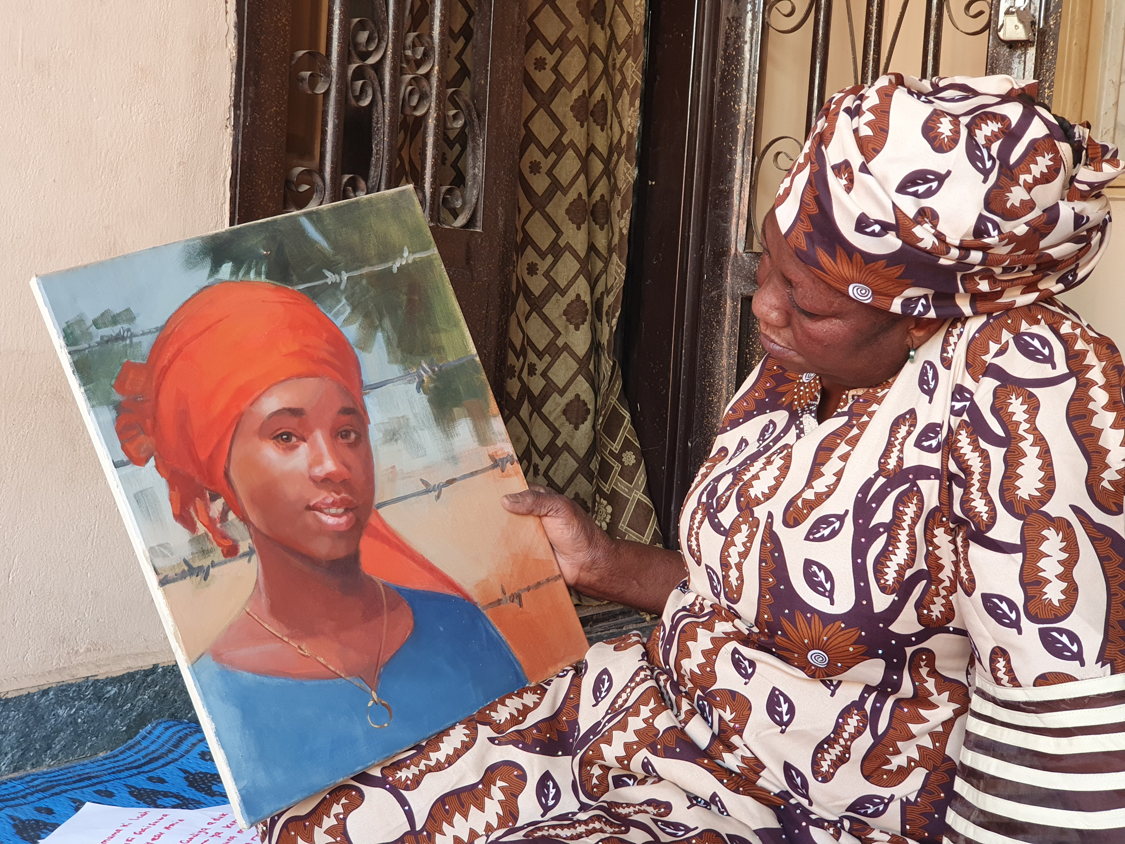
#나이지리아: 보코하람에 납치된 여성, 어린이 200여 명 즉각적 석방 요구
나이지리아 북동부의 난민 캠프에 거주하는 여성, 소년, 소녀 수십 명이 이슬람 테러 단체 보코하람에 의해 납치된 것으로 우려되고 있습니다.
기도해주세요
1. 납치된 아이들을 위해 기도합니다. 이들이 어디에 있든지 하나님의 임재와 평화를 깨닫게 해주시길 소망합니다.
2. 납치된 아이들의 부모와 보호자들을 위해 기도합니다. 나이지리아 교회가 이번 공격으로 상처받은 모든 이들에게 위로와 힘이 되는 평화의 장소가 될 수 있도록 기도합니다.
보도에 따르면 보르노주의 시장인 감보루 응갈라(Gamboru Ngala)에서 장작을 구하러 가던 중 반군에 의해 최대 200명이 납치되었을 수 있다고 합니다.
오픈 도어는 "우리는 최근 나이지리아에서 발생한 보코하람의 여성과 어린이 대량 납치 사건에 경악을 금치 못하며, 이들의 즉각적인 석방을 촉구합니다. 많은 사람들에게 이번 사건은 2014년 4월 보르노주 출신인 치복의 중학교에서 16세에서 18세의 대부분 기독교인 여학생 276명이 이슬람 테러 단체에 납치된 사건을 떠올리게 할 것입니다. 하지만 이는 어쩌다 발생한 납치 사건이 아닙니다. 나이지리아 북부에서 발생한 공격과 납치는 지난 10년 동안 심각하게 악화되었습니다. 기독교인들은 특히 표적이 되는 사람들 중 하나입니다. 나이지리아 정부는 폭력과 공격으로부터 자국민을 보호해야 할 의무를 다하지 못하고 있습니다. 무기 확산, 정부의 무처벌, 무대책으로 인해 보코하람의 세력이 확장되고 나이지리아 북부에서 마을과 학교에 대한 무장 강도의 공격이 만연해지면서 폭력이 증가하고 있습니다."
오픈도어 조사에 따르면, 2011년 보코하람의 반란이 시작된 이래 37,500명 이상이 사망한 것으로 추정됩니다. 나이지리아는 오픈 도어가 선정한 기독교인의 삶이 가장 위험한 세계 감시 국가 목록에서 6위에 올랐습니다.
"우리는 나이지리아 대통령에게 이미 불안으로 인해 트라우마와 난민이 된 사람들을 대상으로 한 이 끔찍한 공격에서 납치된 사람들을 해방시켜 줄 것을 긴급히 촉구합니다. 보코하람은 기독교인을 표적으로 삼아 남성을 납치해 살해하고 여성과 소녀를 납치, 강간, 강제 결혼하는 것으로 악명이 높습니다. 우리는 또한 나이지리아 정부가 레아 샤리부와 같은 어린 기독교 소녀들과 여전히 포로로 잡혀 있는 치복 소녀들을 포함하여 보코하람이 이미 붙잡고 있는 인질들을 해방시키기 위해 노력할 것을 촉구합니다."
현재 100명 이상의 치복 소녀들이 여전히 포로로 잡혀 있습니다. 인질들의 가족들은 인질 석방을 위한 정부의 노력에 대한 소식을 거의 접하지 못하고 있습니다.

Slide 17
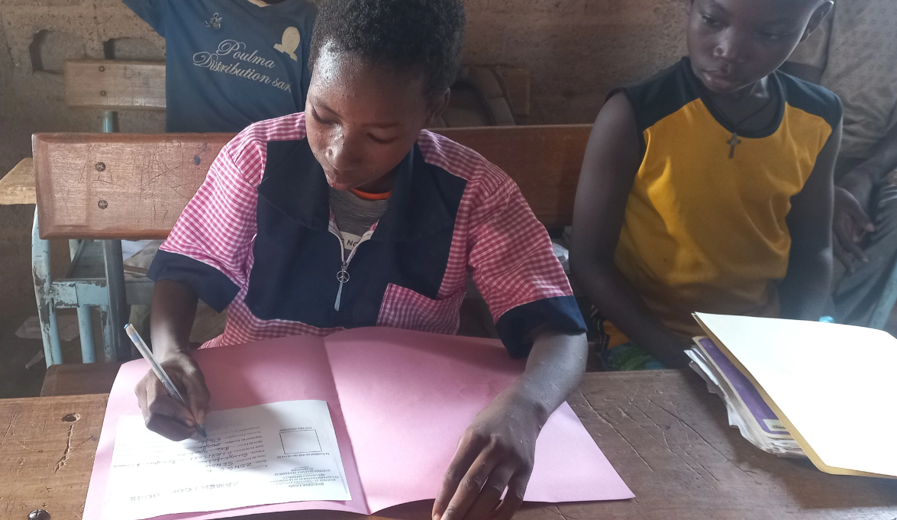
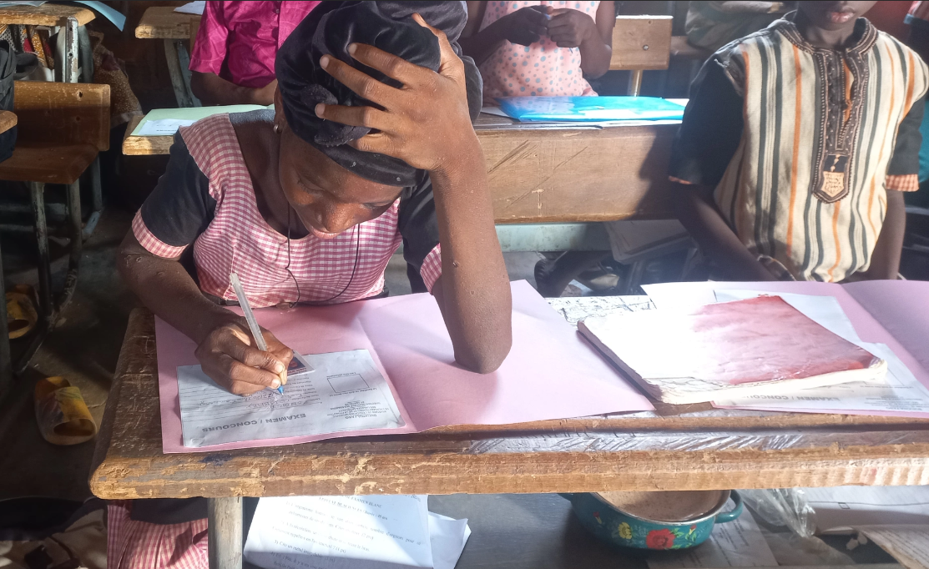
#부루키나파소: 국제 아프리카 아동의 날
6월 16일 일요일은 국제 아프리카 아동의 날이었습니다. 수백만 명의 아프리카 어린이들이 폭력과 치안 불안으로 인해 교육에 차질을 빚고 있습니다. 중서부 아프리카에서는 2023년 9월까지 13,200개 이상의 학교가 문을 닫았습니다.
기도해주세요
폭력과 난민 생활로 인해 학교에 가지 못하는 250만명의 아이들을 위해 기도합니다.
하나님께서 교육 받을 수 있는 길을 열어 주셔서 아이들이 학교로 돌아갈 수 있도록 기도합니다.
초등학교 시험을 치르는 세누와 콤바리를 위해 기도해 기도합니다. 주님께서 주신 은사와 기회를 잘 활용하여 부지런히 공부할 수 있도록 도와 주세요.
작년 9월까지 중서부 아프리카에서 분쟁과 폭력으로 인해 13,200개 이상의 학교가 문을 닫아 250만 명의 어린이가 교육에 영향을 받은 것으로 추산됩니다. 부르키나파소 동부에서 지하디스트의 공격으로 마을을 떠나야 했던 두 기독교 소녀 세누와 콤바리가 처한 현실입니다.
세누*와 그녀의 부모는 지하디스트가 오기 전까지 마을에서 평화롭게 살고 있었습니다. 그들은 와가두구로 피신해 할머니와 함께 지냈습니다. 안타깝게도 세누의 아버지는 도착 후 곧 세상을 떠났고, 세누의 어머니는 인근 마을에 있는 자신의 가족과 함께 이사했고, 세누는 할머니의 보살핌을 받으며 학교를 다시 다닐 수 있게 되었습니다. 세누는 안타깝게도 할머니가 학비를 낼 돈이 없어 학교를 중퇴해야 했습니다.
콤바리*와 그녀의 부모님도 지하디스트의 공격을 피해 마을에서 평화롭게 살다가 피난을 떠나야 했습니다. 난민 가족이 운 좋게도 머물 곳을 찾았다면 그 다음 우선 순위는 식량을 확보하는 것입니다. 콤바리와 그녀의 가족이 와가두구에 도착했을 때 학교 교육은 우선순위에서 밀려났습니다.
2024년 2월, OD 파트너들은 어린 소녀들의 곁에서 학비와 교복, 기타 학용품을 지급했습니다. 두 소녀는 곧 초등학교 졸업장을 받을 예정입니다.

Slide 18
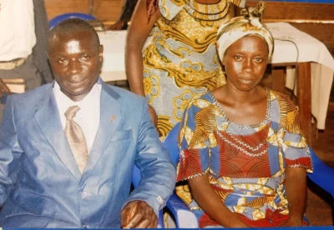
#콩고민주공화국: 목사와 그의 아내가 실종되다
콩고민주공화국 동부 이루무주 맘바사 지역에서 연합민주군(ADF: IS소속 테러조직)과 연계된 무장 세력이 목사와 그의 아내를 납치했습니다.
기도해주세요
팔루쿠 목사와 그의 아내 에스더의 무사 귀환을 위해 기도합니다.
아홉 자녀와 다른 가족들에게 힘과 용기를 주시기를 기도합니다. 이 힘든 순간에도 주님께서 그들에게 희망을 주시고 주님을 바라보게 해주시길 기도합니다.
가족을 잃은 콩고민주공화국 동부의 기독교인들에게 주님의 위로가 임하기를 기도합니다.
ADF의 공격이 있었던 지역에서 교회가 회복되기를 기도합니다.
ADF의 공격을 막는 임무를 맡은 연합 군사 작전이 효과가 있기를 기도합니다.
팔루쿠 목사와 그의 아내 에스더는 2024년 5월 15일에 실종 신고가 접수되었습니다. 교회와 가족은 몸값을 요구 받거나 시신을 찾지 못했습니다. 콩고민주공화국 동부에서는 납치된 교회 지도자들이 납치된 직후 시신이 발견되기 때문에 종종 사망한 것으로 간주됩니다. 팔루쿠 목사와 그의 아내 에스더의 시신은 아직 발견되지 않았기 때문에 교회와 가족들은 그들이 아직 살아있기를 희망하며 기도하고 있습니다.
실종 이틀 전, 그들은 마을에서 약 2km 떨어진 농장에 갔었습니다. 평소처럼 농장에서 하룻밤을 보내고 추수를 한 후 집으로 돌아갈 계획이었습니다. 하지만 목사님과 아내 모두 집에 돌아오지 못했습니다.
이투리 주의 주도인 부니아의 CBCA 교회 카쿨레 코와 목사는 목회자 부부가 농장에서 돌아오던 중 인질로 잡혔다고 말했습니다. 그는 실종된 목사 부부를 당국에 신고했고, “ADF의 침공 이후 지역을 수색하던 중 농장에서 돌아오는 길에 팔루쿠 목사의 예배 카드와 성경책을 발견했다”는 연락을 받았다고 합니다. 팔루쿠 목사와 그의 아내의 행방은 아직 알려지지 않고 있습니다. 이 부부에게는 아홉 명의 자녀가 있습니다.
목사 부부가 실종된 같은 기간 동안 ADF는 부니아 시에서 약 75km 떨어진 나코타, 냥고, 웨사, 롤와 등 맘바사 지역의 여러 마을에서 공격을 감행했습니다. 이 공격으로 ADF는 어린이 3명을 포함해 총 17명의 기독교인을 살해했습니다. 맘바사의 시민사회 활동가인 존 불레베요는 희생자 중 11명이 건물에 갇힌 채 불에 탔다고 밝혔습니다.

Slide 19
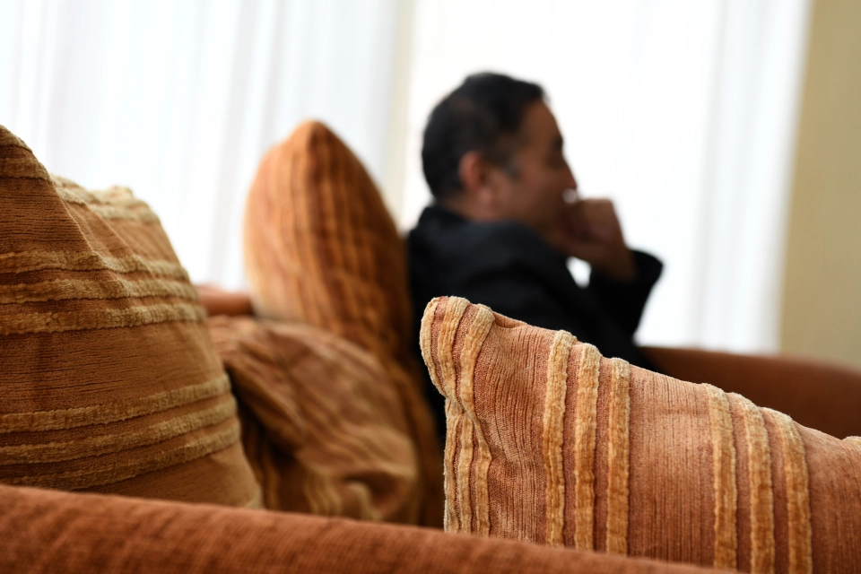
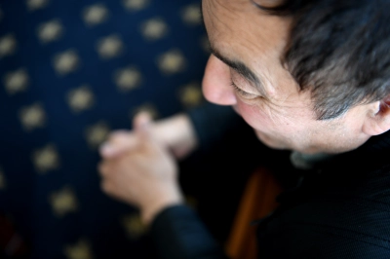
#중앙 아시아: 가정교회 지도자 무라트의 현황
“여러분의 기도에 정말 감사드립니다. 기도에는 능력이 있습니다. 여러분의 기도 덕분에 저희 사역이 확장되었습니다.
“우리 사역(가정교회와 전도사들을 인도하는 일)에서 제가 본 것은 하나님은 선하시다는 것입니다. 우리 집에는 가정교회 모임이 있습니다. 우리는 또한 도시 외곽의 마을로 활동을 확대했으며 2년 넘게 그곳을 방문하고 있습니다.
점점 더 많은 사람들이 모여 들어오고 있는데, 이것은 우리의 목표가 아닙니다. 매년 목표는 지역 교회를 개척하고 지역교회 지도자를 찾아 그들이 자립하도록 돕는 것입니다.
우리는 그들이 해당 지역에 더 많은 교회를 개척할 수 있도록 잘 무장 되었는 지 확인합니다. 우리는 새로 설립된 가정교회와 협력하여 일하고 필요하다면 그들을 돕습니다. 그래서 교회를 배가시키는 것이 우리의 목표이자 비전입니다.”
기도해 주세요:
무라트와 미라를 사용하여 하나님 나라가 확장되게 하심을 감사드립니다.
사역이 활발하게 진행되게 하심에 대해 하나님께 감사드립니다. 더 많은 일꾼들이 영적으로 잘 준비되고 훈련되어 지역교회가 더욱 확산되는 은혜를 주시기를 기도합니다.
중앙아시아에서 가정교회 운동이 성장하게 하신 하나님께 감사드립니다. 다가오는 달에 열리는 모임에 참석하기를 두려워하는 신자들에게 믿음과 용기를 주시고, 지혜롭게 잘 다가갈 수 있도록 인도해 주시기를 기도합니다.
무라트와 미라를 정부당국의 감시로부터 보호해 주시고, 건강을 지켜 주시기를 위해 기도합니다.
6/19/2024

Slide 20



박해 받는 교회를 위한 기도가 이 땅에 요원의 불길처럼 뜨겁게 일어나기를 기도합니다.
오픈도어 기도용사들을 위하여
WWL 2024 지역별, 교회별 설명회를 위하여
2024 Muskathlon 대회를 위하여
오픈도어 1,300여 명의 사역자들이 브라더 앤드류의 길을 따라 믿음과 용기를 잃지 않고, 겸손하게 박해 받는 교회를 잘 섬길 수 있게 하옵소서! 예수의 제자의 길을 끝까지 걸어가게 하옵소서!
화요기도모임을 지키는 기도용사들을 축복하시고, 각 가정마다 하나님의 부르심의 소망이 밝게 빛나게 하시고, 부르짖는 간구를 들으시며, 일평생 주님을 영화롭게 하는 거룩한 삶이 되게 하옵소서
2024년 월드와치리스트 대구지역 설명회를 인도하신 하나님께 감사를 드립니다. 계속해서 인천지역 설명회 파트너 교회, 일정, 준비, 진행을 인도하여 주시기를 기도합니다.
전세계 박해 현장의 동향이 한국교회 성도들에게 잘 전달 될 수 있도록 신문, 방송, 인터넷, 유튜브 매체가 선하게 사용되기를 원합니다.
인천지역 설명회를 통해 성도들을 직접 만나 박해 받는 교회들의 이야기를 함께 나누고 그들의 음성을 듣고 기도하는 시간을 축복하여 주옵소서!
2024년 머스카슬론 대회가 10월 9-10일 진행됩니다. 화란에서 41명이 지원했습니다. 1만 유로 참가비 모금과 준비하는 기간동안 북한지하교회 성도들을 향한 주님의 긍휼한 마음을 부어 주시기를 기도합니다.
한국 참가자 50명을 예비하여 주시고, 한국 기독 청년들이 영적으로 서로 도전 받고 일깨어 남은 바 죽게 된 자를 돌아보는 비전이 공유되기를 기도합니다.

Slide 21


Blessings
김경복선교사
odsk@opendoors.or.kr
한국오픈도어선교회 카카오채널

